Slide 1

IV межрегиональная конференция
«Образовательная среда детского сада как ресурс
экологического воспитания детей дошкольного возраста»
ПРИКАМСКИЕ
ЭКОЛОГИЧЕСКИЕ МАРШРУТЫ.
Опыт работы образовательных организаций г. Набережные Челны,
Тукаевского и Заинского муниципальных районов в 2019-20 уч. году.
Республика Татарстан
Город Набережные Челны
МАДОУ Детский сад № 95 «Балкыш»
Яруллина Екатерина Хуснеевна,
заведующий

Slide 2
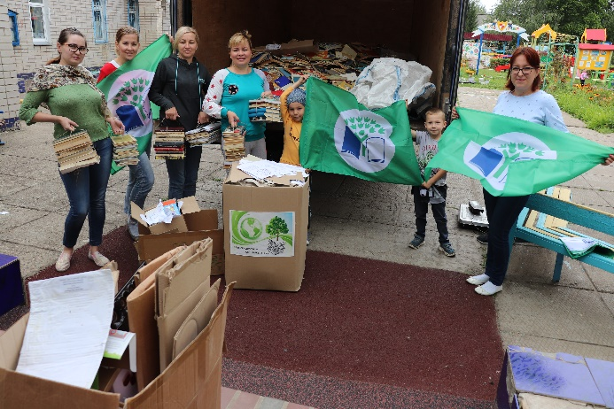
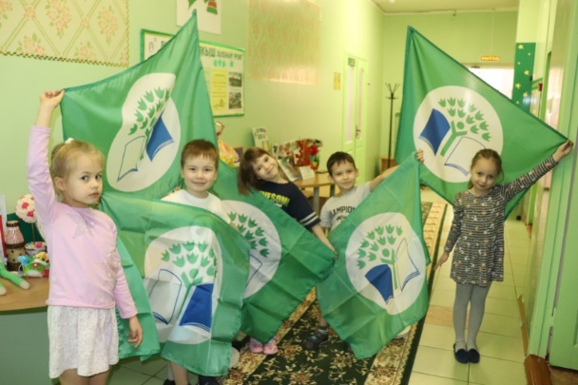
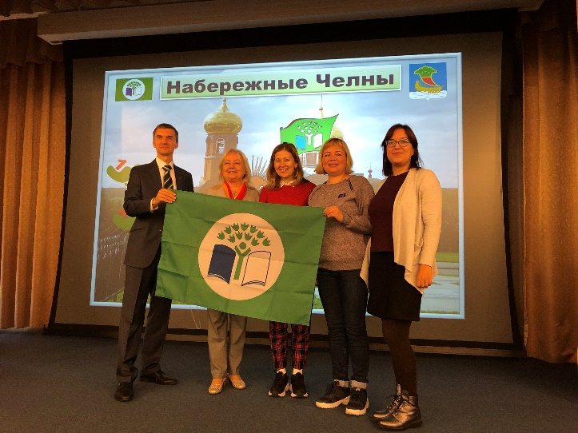
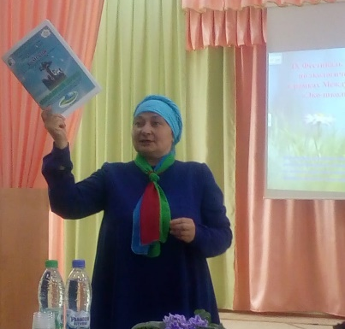
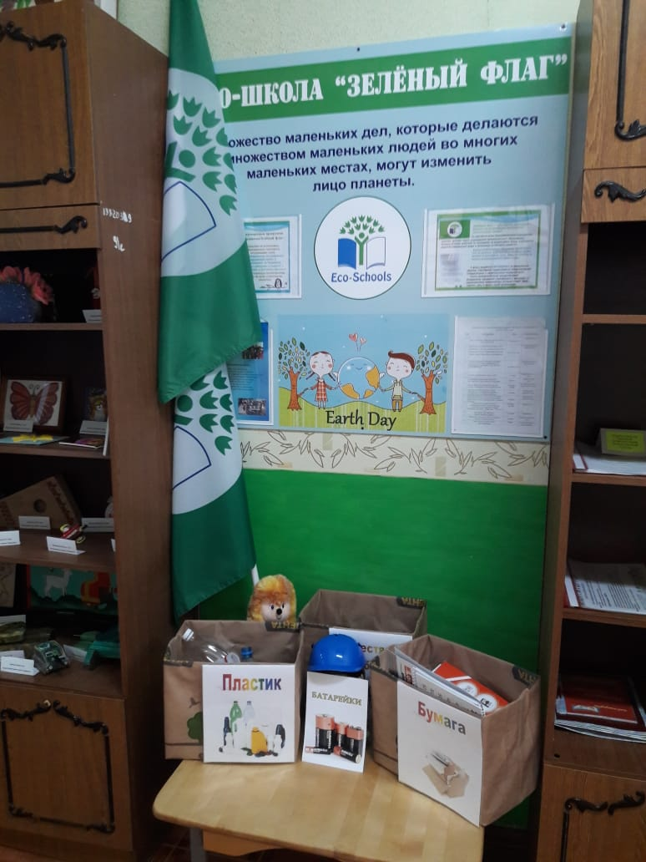
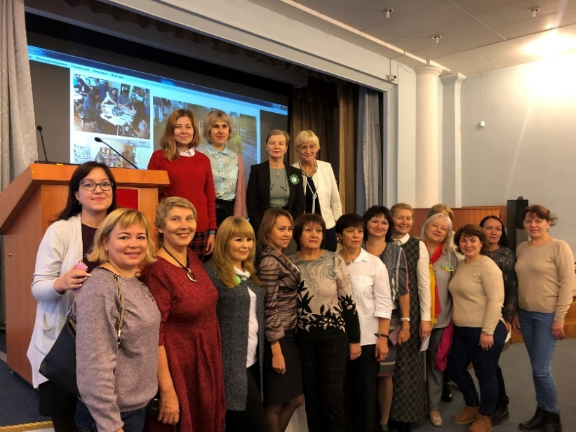
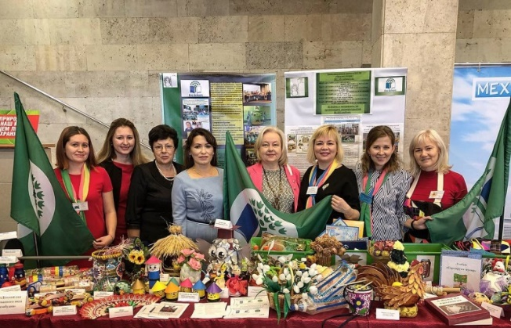

ИНФОРМАЦИОННО-МЕТОДИЧЕСКИЙ ЦЕНТР «Камский»
3 школы
57 ДОУ г. Набережные Челны
4 ДОУ Тукаевского МР
1 ДОУ Заинского МР РТ

Slide 3
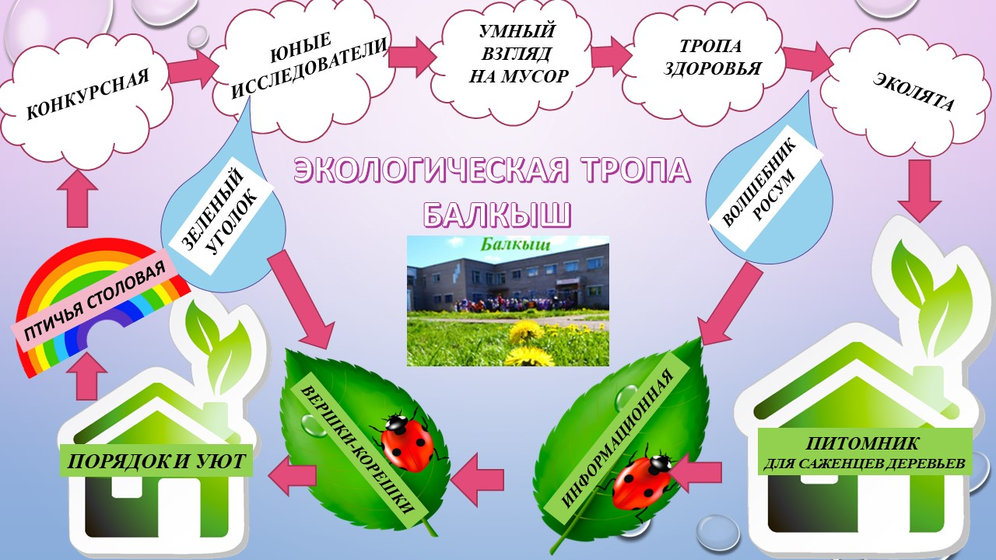

Slide 4
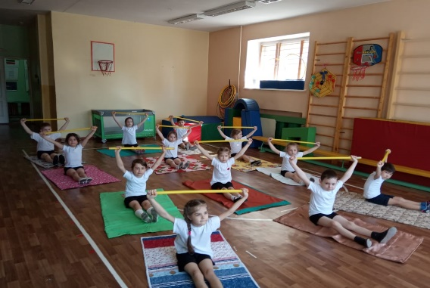
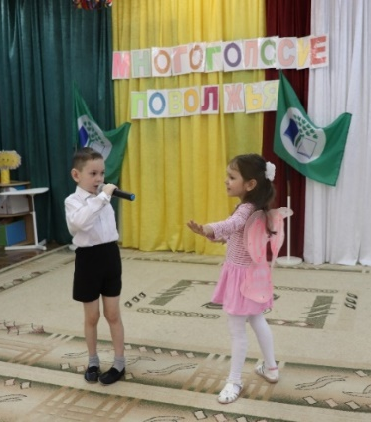
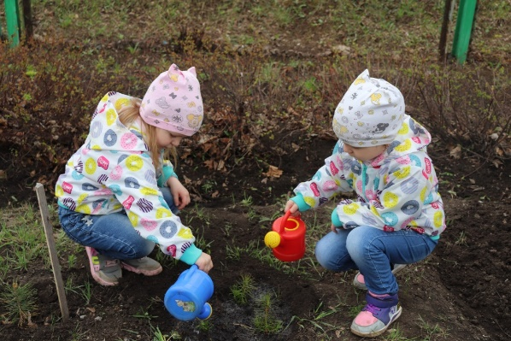
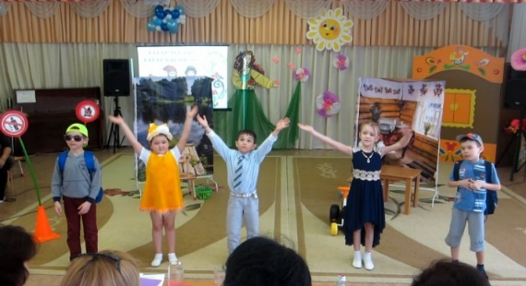
ЗНАЧИМЫЕ ДЕЛА ГОДА
ДОЛГОСРОЧНЫЙ ПРОЕКТ «ТЕРРИТОРИЯ ТВОРЧЕСТВА»
Родителями созданы 5 АРТ-объектов в ландшафте из ненужных вещей.
ЭКОЛОГИЧЕСКИЙ ФЕСТИВАЛЬ «МНОГОГОЛОСИЕ ПОВОЛЖЬЯ»
Воспитанники и педагоги читали стихи о природе, экологии на разных языках.
ПРОЕКТ «СПОРТИВНЫЙ КОВРИК»
Изготовление предметов бытового назначения из вторичного сырья.
Акции с родителями
"Мастерская Деда Мороза"
"Собери макулатуру-спаси дерево!"
"Елочка
живи!"
«Марафон добрых дел"
"Волшебная иголочка"
Благоустройство участков
"Подарок ветерану"
ДЕНЬ ЗДОРОВЬЯ:
- Выставка рисунков и поделок
«Лук от семи недуг»;
- ООД в группах;
- Экологический праздник
«День здоровья»;
- Экологическая сказка
РАЗДЕЛЬНЫЙ СБОР ТБО:
- сбор ветоши;
- сбор макулатуры;
- сбор батареек;
- сбор пластика
ДЕНЬ ЛЕСА
Были посажены:
- 10 дубовых желудей
- 40 саженцев сосны
- 5 саженцев каштана

Slide 5
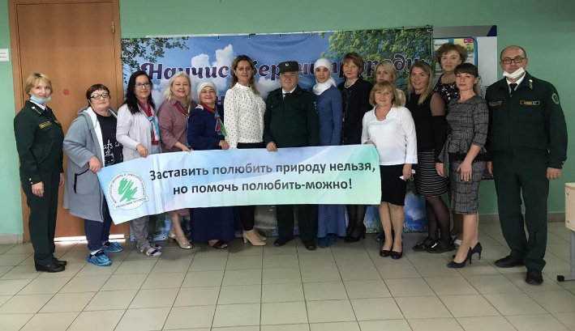
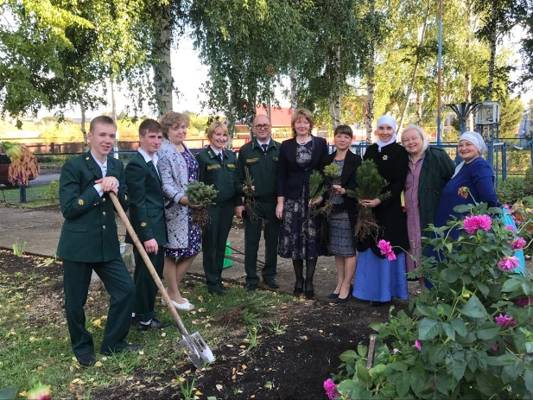
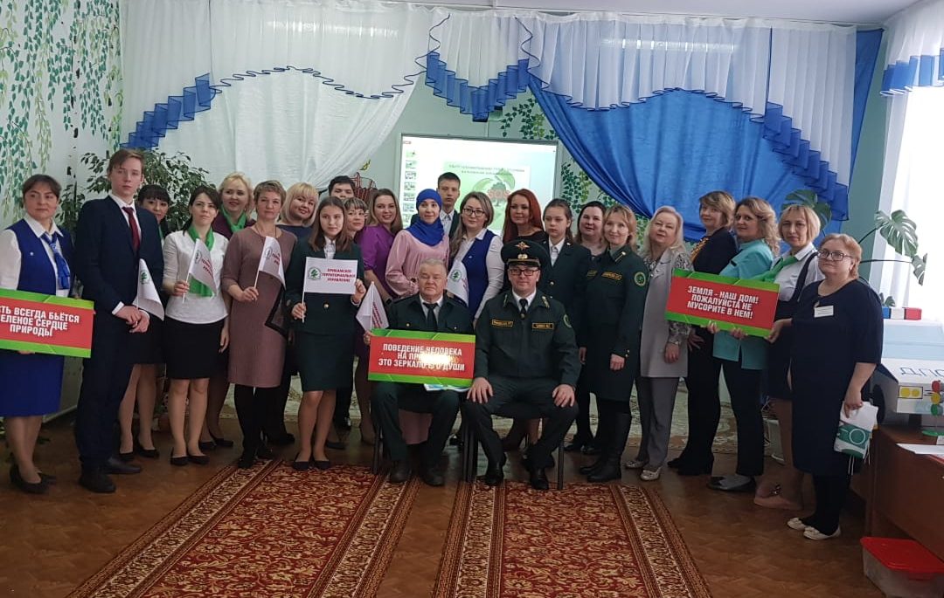
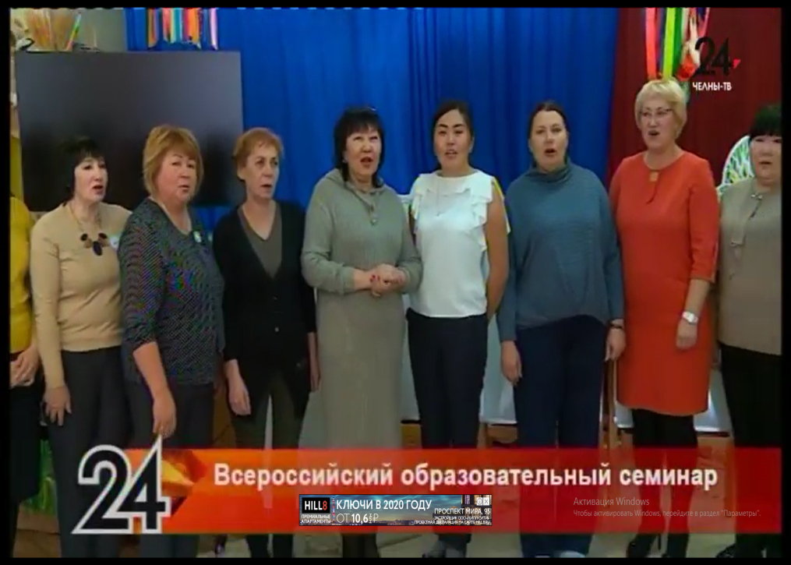
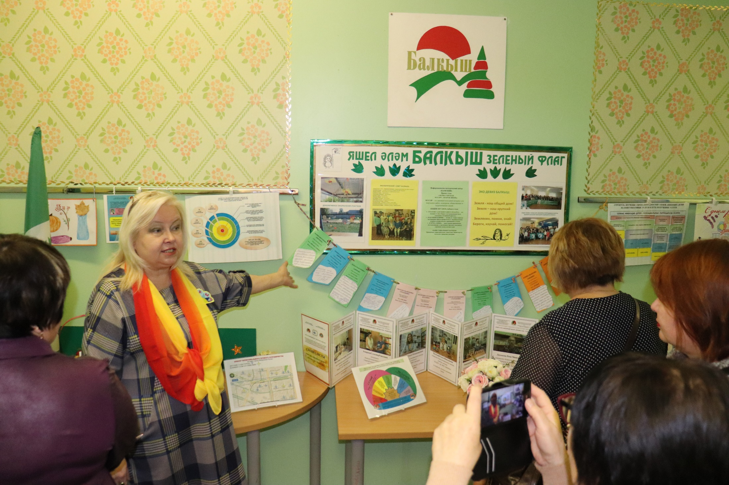
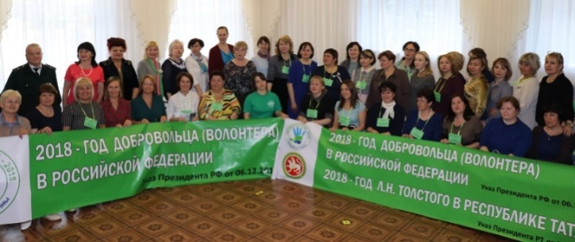
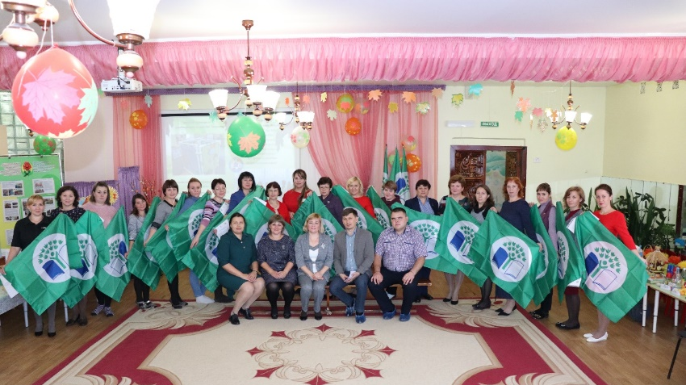
Региональная экологическая конференция.
Учиться мы не ленимся –
и опытом поделимся!!!

Slide 6
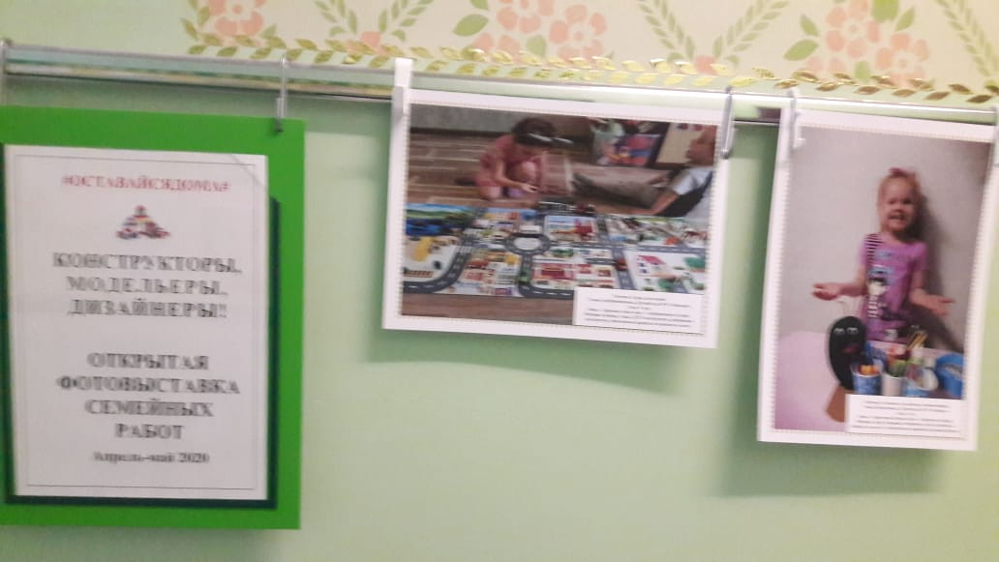
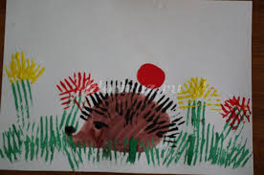
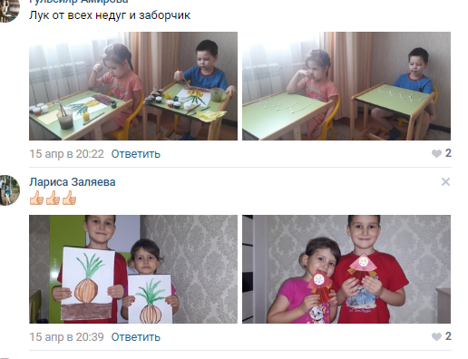
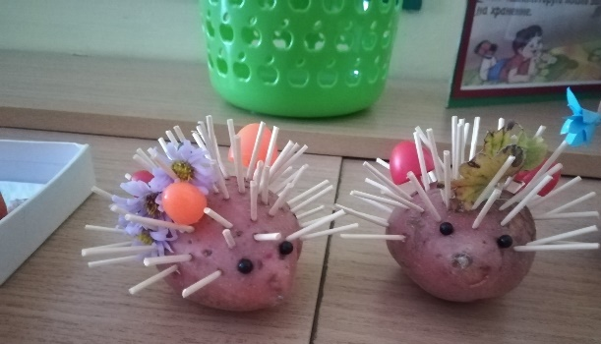
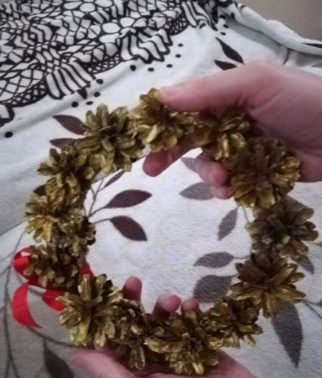
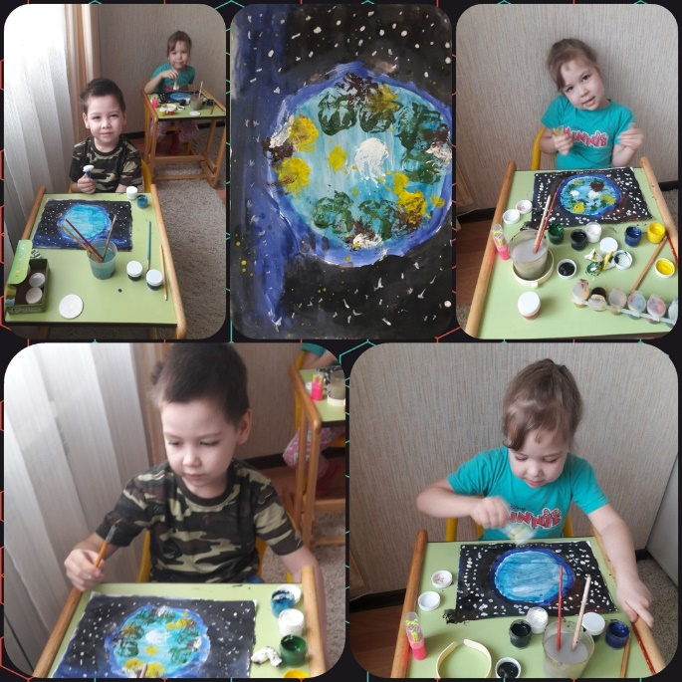
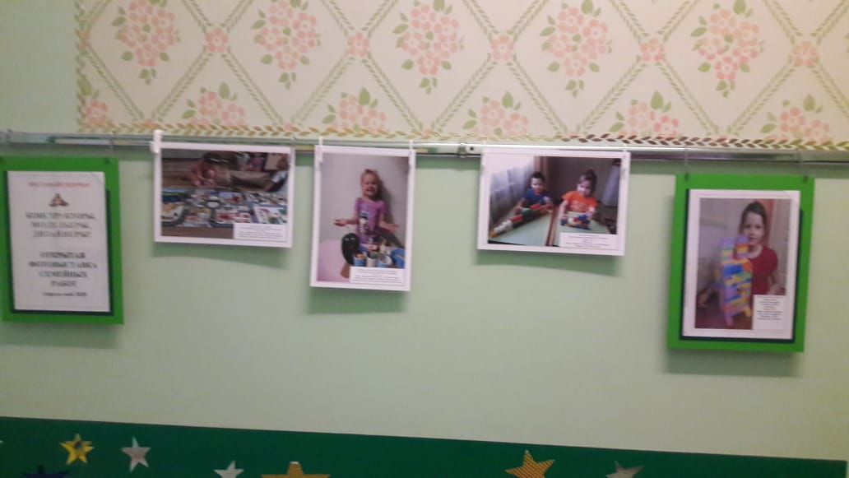
ОТКРЫТАЯ ФОТОВЫСТАВКА СЕМЕЙНЫХ РАБОТ
#ОСТАВАЙСЯ ДОМА
Ну а выставки у нас –
это просто высший класс.
О природе рассуждаем –
Рисуем, лепим и играем!

Slide 7
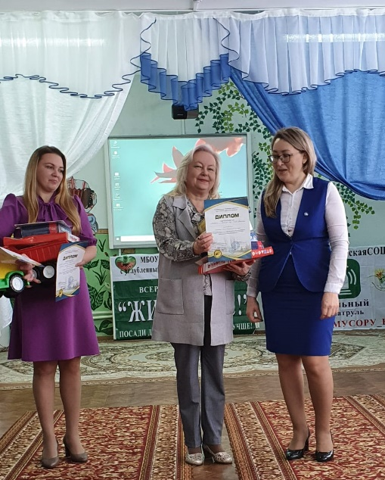
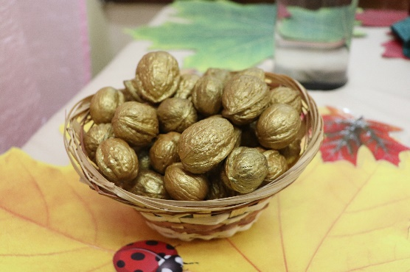
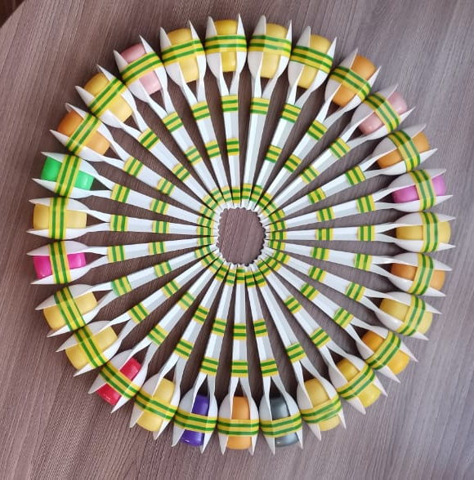
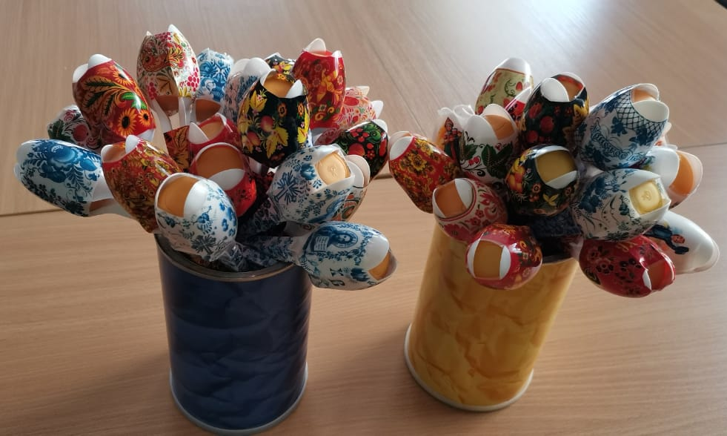
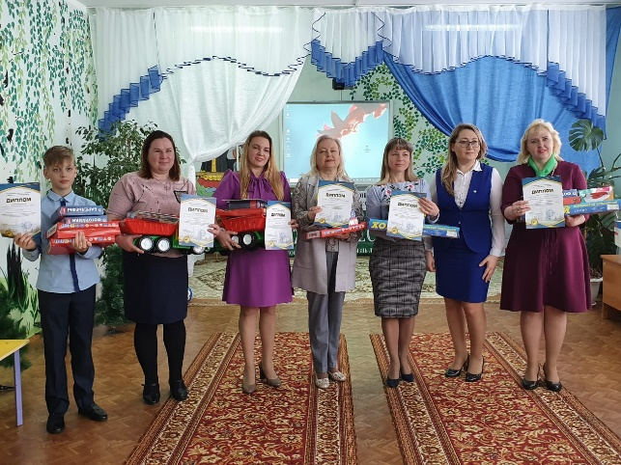
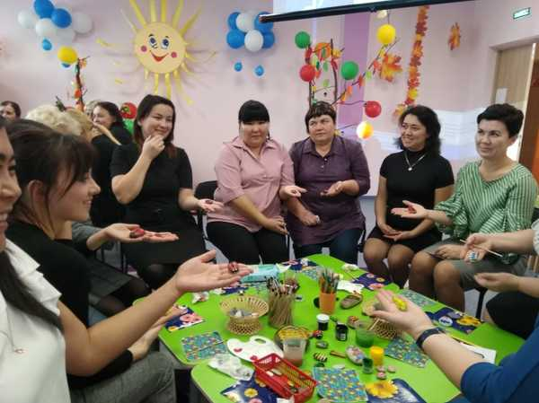
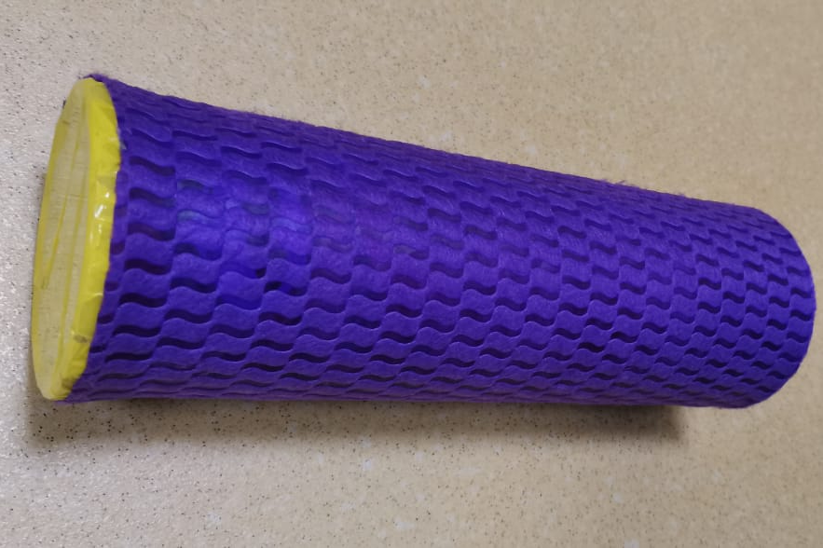
ЭКОЛОГИЧЕСКИЕ КОНКУРСЫ
«Лучшая самодельная музыкальная
игрушка из бросового материала»
Конкурс
«Красивые штучки
из мусорной кучки»

Slide 8
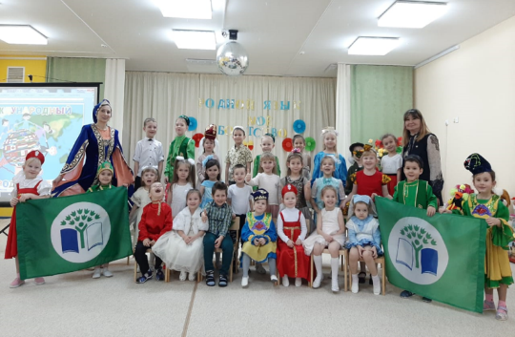
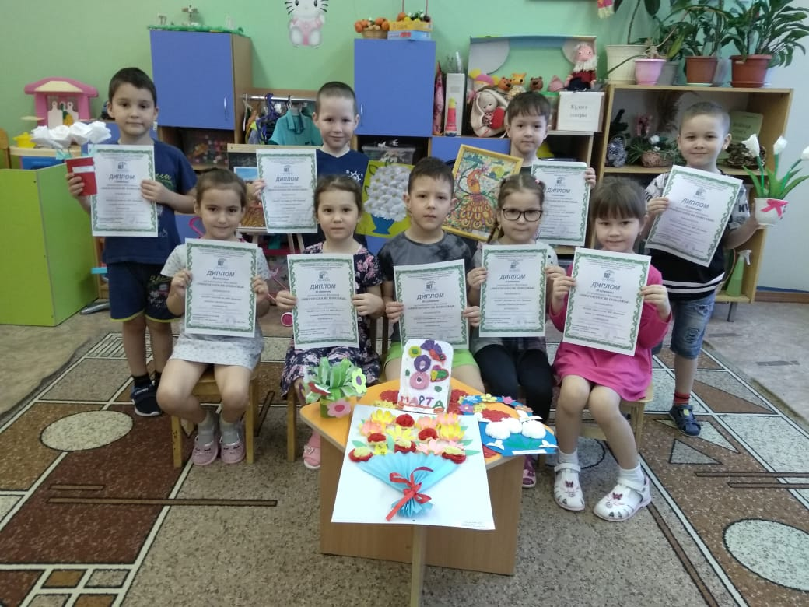
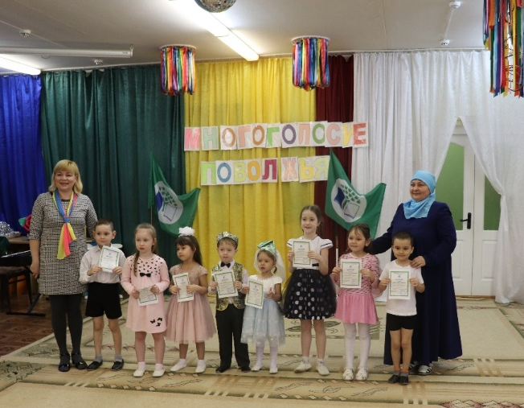
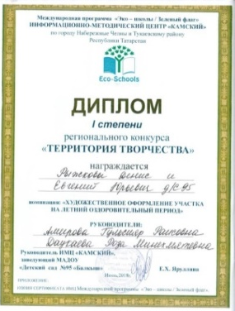
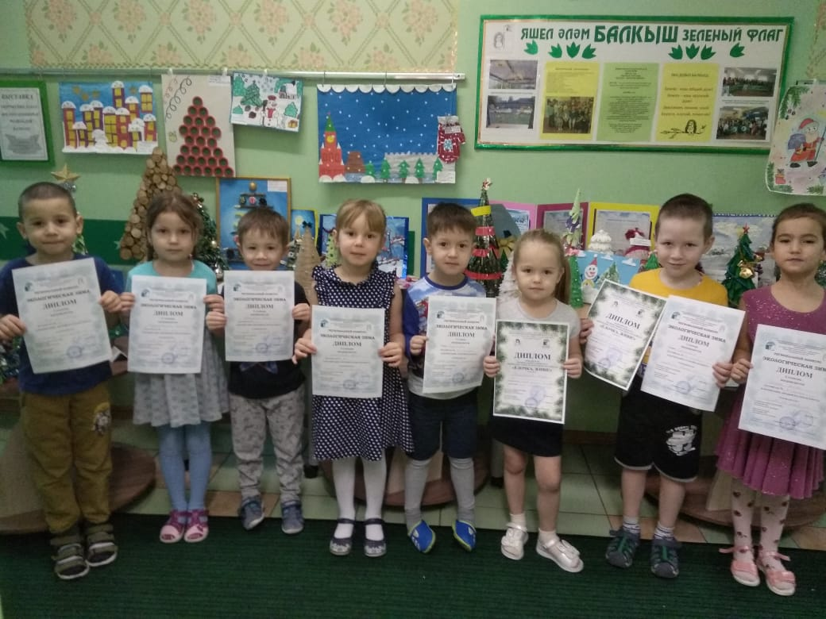
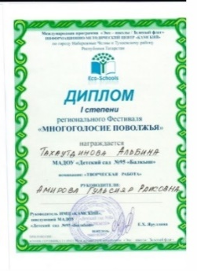
РЕГИОНАЛЬНЫЙ ФЕСТИВАЛЬ
«МНОГОГОЛОСИЕ ПОВОЛЖЬЯ»
Про экологию и сохранение планеты,
Читаем мы стихи на разных языках.
Фестиваль "Многоголосие Поволжья"
Объединяет всех челнинских дошколят.

Slide 9
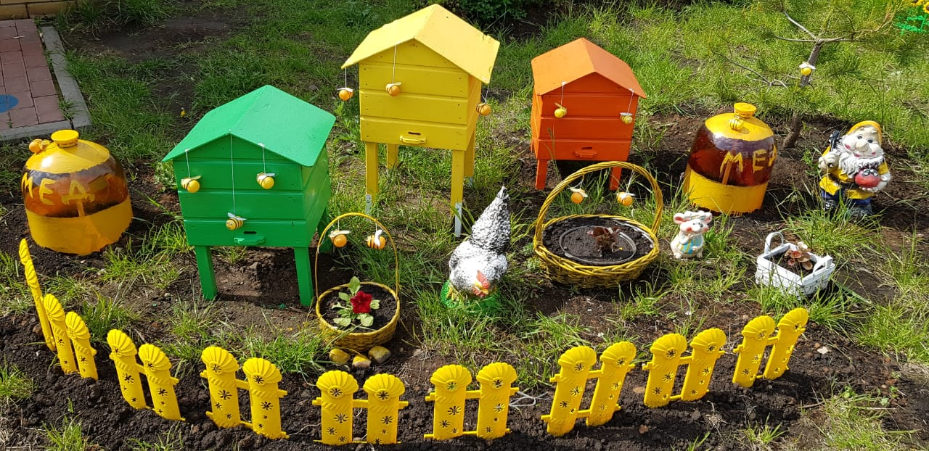
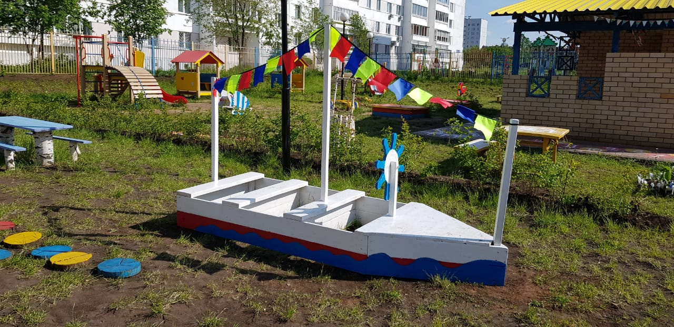
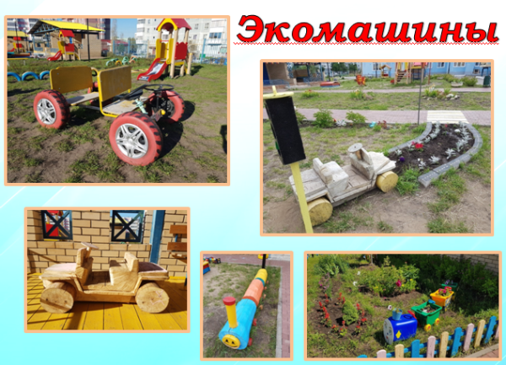
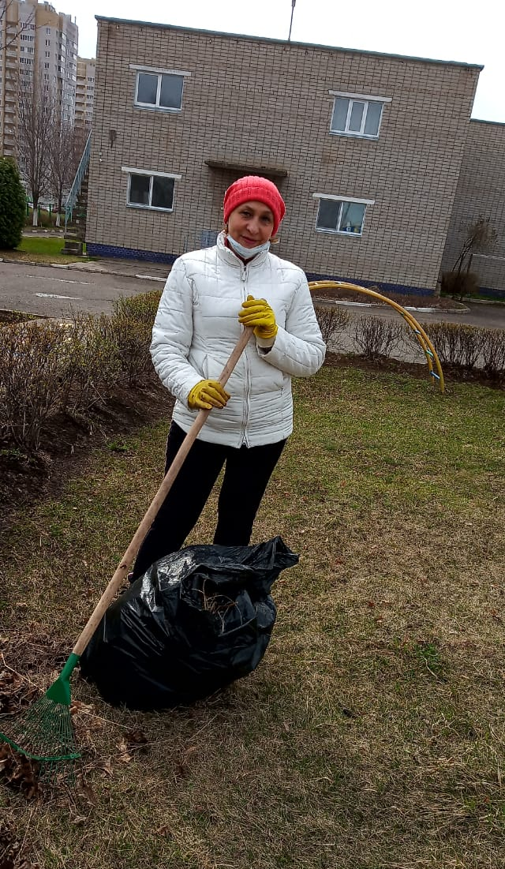
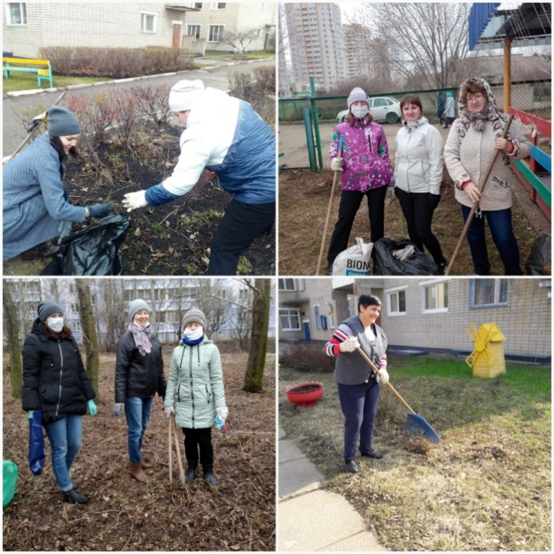
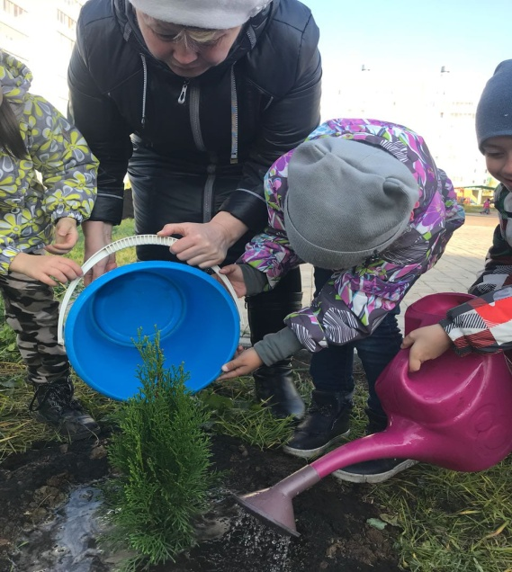
БЛАГОУСТРОЙСТВО ТЕРРИТОРИИ
Мы природу охраняем
вместе мусор собираем
чистим мы наш общий дом
чтобы жилось нам лучше в нём

Slide 10
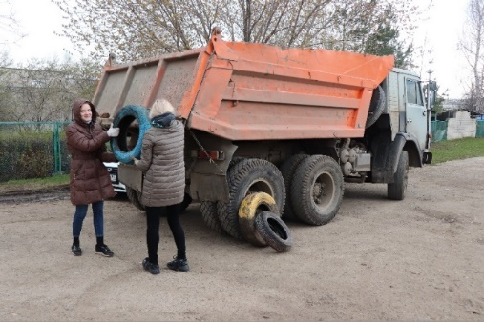
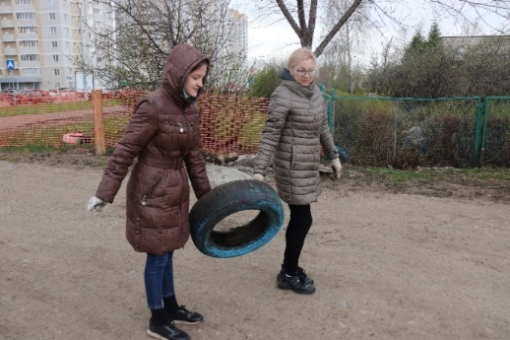
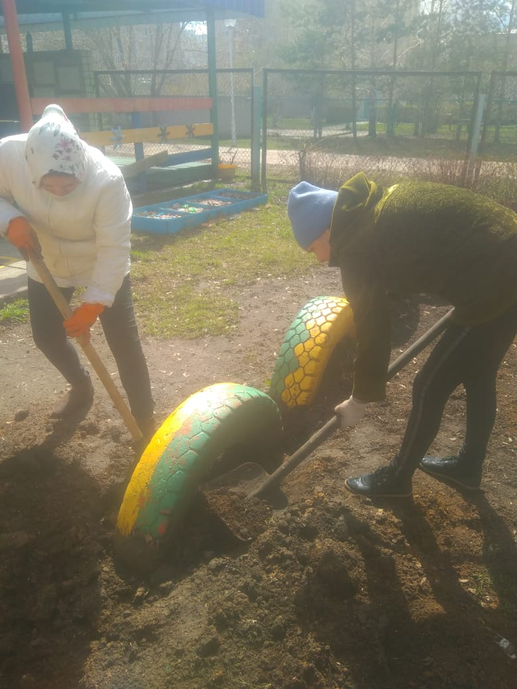
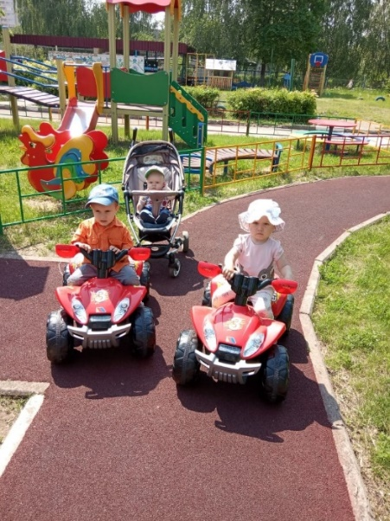
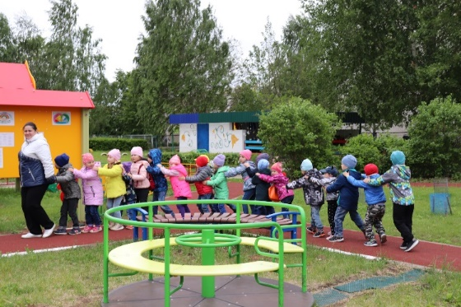


АКЦИЯ «ТЕРРИТОРИЯ БЕЗ ПОКРЫШЕК»
На занятиях узнали о вреде мы автошин.
Шины выкопали, сдали -
И вот: дорожка для машин!!!!!

Slide 11





ВНИМАНИЕ, МАСОЧНЫЙ РЕЖИМ!

Slide 12






#ЭКОВЕСНА

